Slide 1
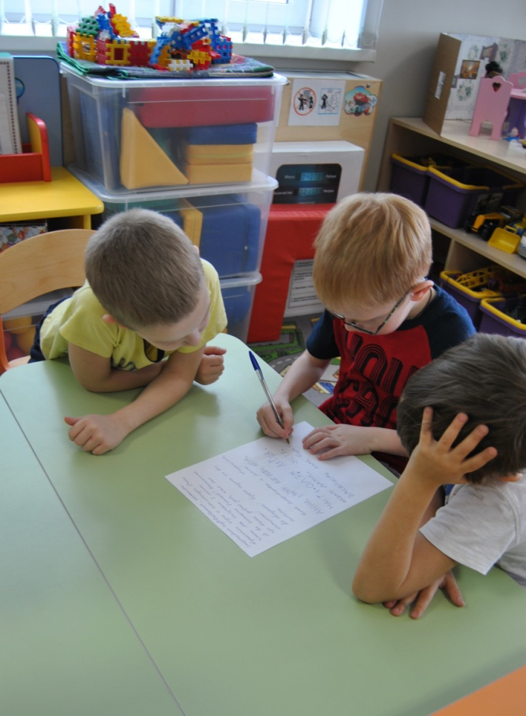
Это точно пригодится
Проект «Пишите письма!»
Автор:
Лазутина Инна Владимировна,
воспитатель МАДОУ «Эврика» г. Перми

Slide 2
Паспорт педагогического проекта
Название проекта | «Пишите письма!»
Сроки реализации проекта | Сентябрь 2016 г. – сентябрь 2017 г.
Основная идея проекта | С его помощью дети узнают много интересного о своей стране и находят друзей по переписке в других городах, учатся писать письма, знакомятся с работой Почты России.
Цель проекта | Знакомство с письменной речью как средством и способом общения и познания.
Задачи проекта | Развивать познавательную активность дошкольников. Рассказать о разных регионах и народах России. Прививать интерес к общению с помощью писем и открыток. Познакомить с профессиями почтовой связи.
Основные механизмы реализации проекта | Совместная деятельность педагогов с детьми и родителями.
Ожидаемые (или уже полученные) результаты реализации проекта | Благодаря проекту дети много узнали о стране, познакомились с эпистолярным жанром общения, научились писать открытки и письма. Проект продолжается. Новые участники в доступной и увлекательной форме узнают о жизни детей в детских садах страны, о традициях разных народов России, создают коллекции открыток из разных городов. В качестве оценки результатов можно использовать следующие механизмы: фотографии проводимых мероприятий; отчеты в СМИ; анализ проведенных мероприятий.

Slide 3
Содержательная часть проекта «Пишите письма!»
Зачем нужен навык письма современным детям?
Тот факт, что современные дети гораздо лучше и быстрее печатают, чем пишут, ни для кого не секрет!
И у нас, и у наших детей становится все меньше ситуаций, когда необходимо пользоваться ручкой.
Технический прогресс игнорировать невозможно и не нужно. Но есть то, что с появлением новшеств не устаревает и не теряет актуальность. Например, письмо. Давно доказана связь между мозговыми центрами человека, отвечающими за письмо и речь. Благодаря активной письменной работе, мы стимулируем данные центры, а развитая мелкая моторика у детей – один из залогов будущей успеваемости.
Впервые написав на бумаге свое имя – «Nра» и ничуть не смущаясь зеркальностью первой буквы, ребенок испытывает восторг: теперь он будет гордо подписывать рисунки и открытки. Детская заинтересованность – отличный момент для того, чтобы письмо стало частью жизни.
Принуждать детей к письму не надо. Вернее, ничего хорошего из этого не выйдет.
Поэтому мы решили, что главным мотиватором для старших дошкольников может стать почтовая переписка с детьми из разных городов России.
В основе проекта – популярный посткроссинг – обмен открытками между участниками со всего мира. Но, в отличие от обычного посткроссинга, в нашей группе проект стал еще и познавательным. Он предполагает работу с картой России, общение воспитателей и детей из разных детских садов посредством переписки, обмен информацией о населенных пунктах для работы с детьми.
Цель проекта: знакомство с письменной речью как средством и способом общения и познания.

Slide 4
Мероприятия, реализованные в ходе исполнения проекта
с сентября 2016 года по сентябрь 2017 года.
Подготовительный этап:
Приглашение к участию в проекте педагогов из других городов России. Первым участником проекта стал МДОУ «Детский сад № 121» г. Сочи.
Беседа с детьми о городе Сочи.
Рассказ детям и родителям о международном проекте посткроссинг.
Развертывание сюжетно-ролевой игры «Почта», пополнение развивающей предметно-пространственной среды группы атрибутами для игры.
Приобретение почтовых открыток, конвертов и марок.
Основной этап:
Проведение беседы с детьми о проекте.
Знакомство с картой России (отмечены размеры страны, найден на карте родной город Пермь и город Сочи).
Составление текста письма воспитанникам старшей группы детского сада г. Сочи.
Написание письма и подписи детей под текстом послания.
Рисование на тему «Мой детский сад», «Любимое место моего города».
Отправка письма (организована экскурсия к почте).
Рассматривание и чтение полученного ответа.
Обсуждение полученного письма и составление ответа.
Этап подведения предварительных результатов.
Подведение предварительных итогов.
Размещение информации о проекте в интернет-ресурсах.
Расширение проекта, за счет включения в переписку детских садов из Санкт-Петербурга, Тимашевска, Челябинска, ст. Старомышатовской Краснодарского края, Златоуста, Республики Крым, Миасса, Республики Калмыкия.

Slide 5
Результаты проекта:
100% детей группы приняли участие в переписке.
За время реализации проекта написаны 8 писем.
Отчеты о результатах проекта размещаются в интернет-ресурсах.
Участие в проекте подтвердили 6 детских садов из 5 территорий России.
Практика реализации проекта подтвердила значимость и правильность выбранного направления знакомства с письменной речью как средством и способом общения и познания.
Количество участников проекта растет. Дети совместно с воспитателями пишут письма, делают открытки и отправляют их с поздравлениями к разным праздникам: 8 Марта, Дню космонавтики, Дню Победы. Дошкольники (коллективно или индивидуально) рассказывают о том, как проводят время в детском саду, высылают свои рисунки, делятся интересными историями.
Благодаря проекту дети много узнали о стране, познакомились с эпистолярным жанром общения, научились писать открытки и письма. Проект продолжается.
Проект легко дублируется! ПИШИТЕ ПИСЬМА!!!!

Slide 6
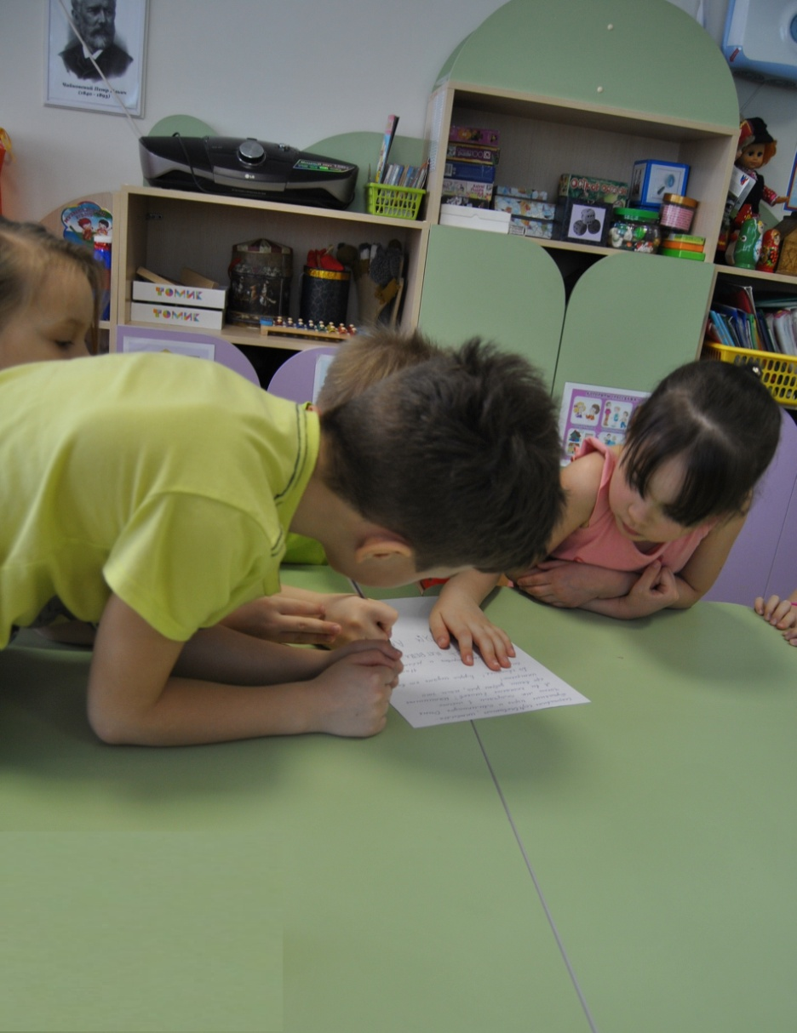
Написать письмо непросто детям маленького роста…
Но оооочень интересно!

Slide 7
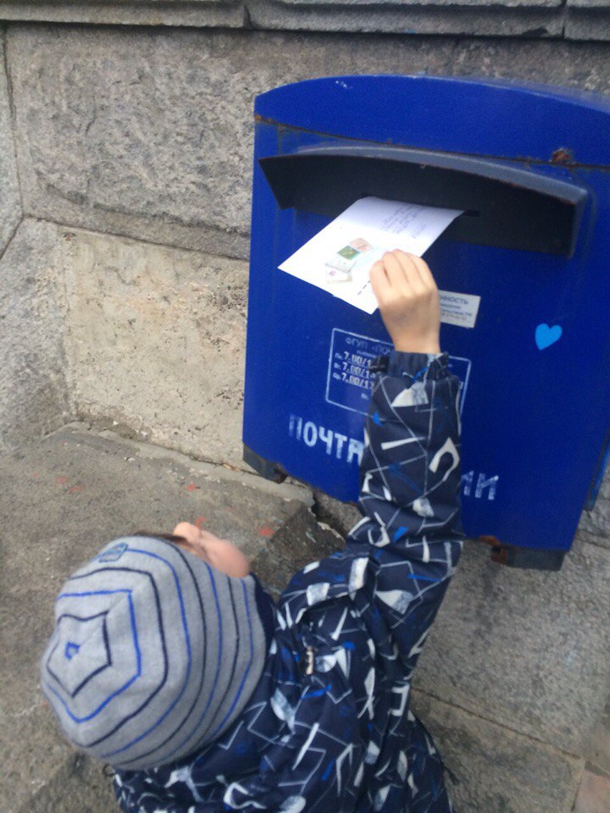
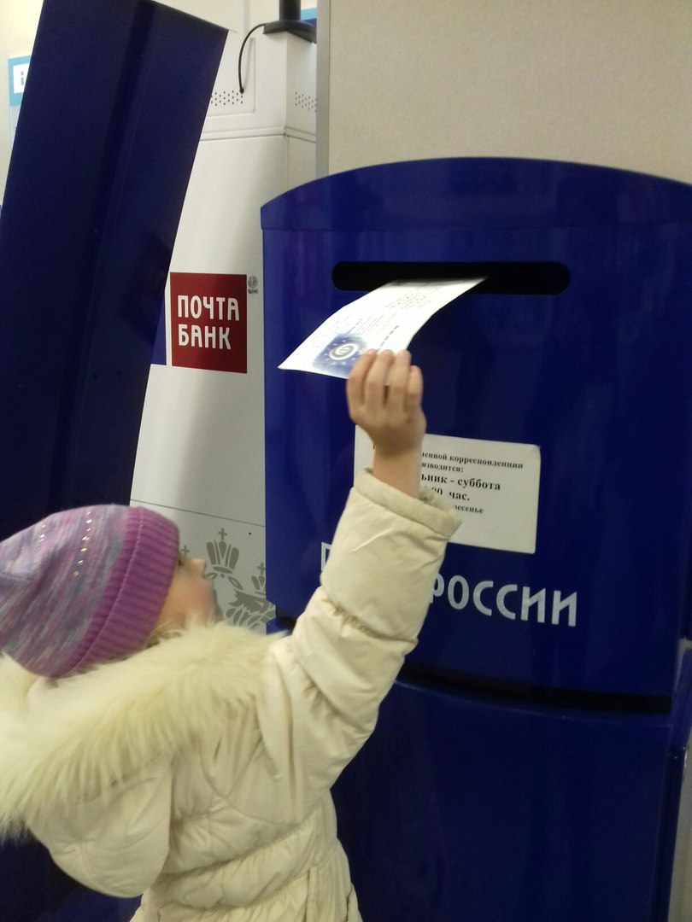
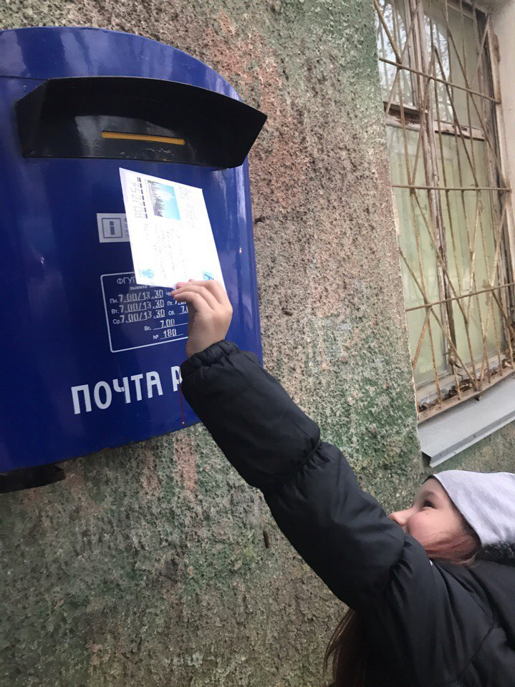
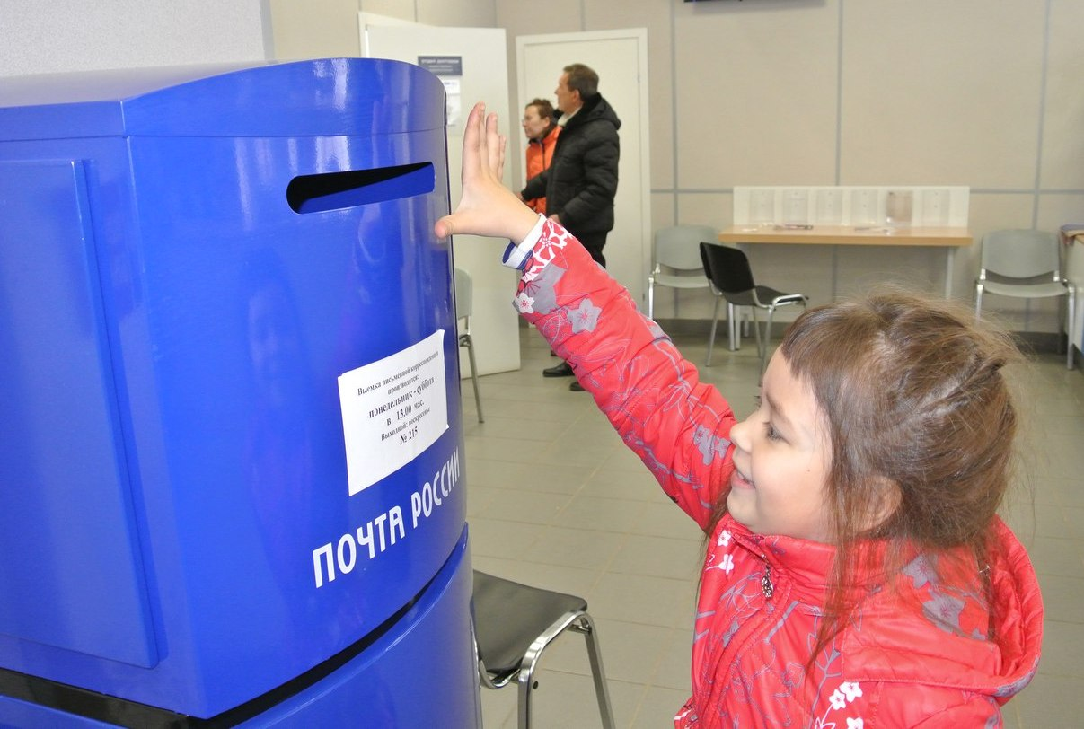

Slide 8
